Slide 1
ЭМУЛЬСИОННЫЕ БАЗЫ И ЦЕХА
Битумные эмульсии применяют в качестве вяжущего или пленкообразующего материала при строительстве и ремонте автомобильных дорог. Они представляют собой жидкость темно-коричневого цвета, получаемую путем диспергирования битума в воде с добавлением эмульгатора – поверхностно-активного вещества (ПАВ).
Цель: Снизить вязкость битумов и получить возможность работы без подогрева материалов

Slide 2
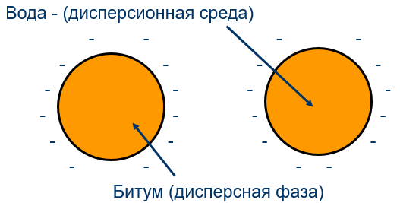
Битумная эмульсия = Вязкий дорожный битум + Вода + Эмульгатор.
Битумные эмульсии – дисперсные системы, состоящие из двух жидких фаз: одна, является дисперсионной средой, другая – дисперсной фазой. В битумной эмульсии дисперсионная среда – вода, а дисперсная фаза – битум).

Slide 3
Некоторые основные термины:
гидрофобность – способность данной поверхности не смачиваться водой;
гидрофильность – способность данной поверхности хорошо смачиваться водой.
Чтобы система из этих двух взаимно несмешивающихся жидкостей была устойчивой необходим третий компонент - эмульгатор.
Эмульгатор – это поверхностно активное вещество (ПАВ), ионизированные молекулы которого состоят из гидрофильной «головной» катионной или анионной функциональной группы и гидрофобного липофильного «хвоста», представляющего собой длинную углеводородную цепочку. Ионы молекул эмульгатора адсорбируются на поверхности битумных капель углеводородными липофильными «хвостами» внутрь, а гидрофильными ионными группами наружу. Это создает электрический и пространственно отталкивающий энергетический барьер между каплями, препятствует их тесному сближению и слиянию. ПАВ снижают поверхностное натяжение и облегчают эмульгирование битума. Размер битумных капель, взвешенных в воде - от 1 до 6 мкм.

Slide 4
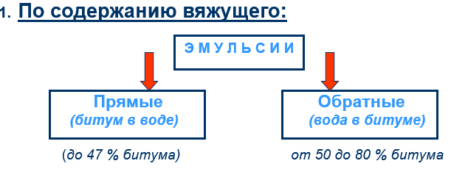

Классификация эмульсий
Прямые эмульсии имеют разновидности: анионные, катионные, пасты.
В катионных (кислых) эмульсиях капли битума приобретают положительный заряд, а в анионных (щелочных) – отрицательный (рис 6.3).
Рис. 6.3 – Капля битума анионных и катионных эмульсий

Slide 5
Эмульсионные пасты – разновидность эмульсий на основе твердых эмульгаторов. К твердым эмульгаторам относятся тонкоизмельченные порошки глин, извести, цемента, сажи, угля и т.д. Для повышения устойчивости к твердым эмульгаторам, как правило, добавляют органические эмульгаторы (мыла, сульфитно-спиртовую барду и др.).
По устойчивости при перемешивании с минеральными материалами эмульсии подразделяют на классы (по скорости распада):
1 - быстрораспадающиеся (анионные: ЭБА-1, ЭБПА-1; катионные: ЭБК-1 и ЭБПК-1);
2 - среднераспадающиеся (анионные: ЭБА-2, ЭБПА-2; катионные: ЭБК-2 и ЭБПК-2);
3 - медленнораспадающиеся (анионные: ЭБА-3, ЭБПА-3; катионные: ЭБК-3 и ЭБПК-3).
ЭБА – эмульсии битумные анионные, ЭБК – эмульсии битумные катионные, ЭБПА, (ЭБПК) – эмульсии битумно-полимерные анионные (катионные).
Скорость распада – нарушение равновесия дисперсной системы при взаимодействии эмульсии с каменным материалом за счет адсорбции эмульгатора, испарения и поглощения воды. Скорость распада эмульсии определяют при смешении ее с цементом. Время от начала смешения до образования неразмешиваемого комка характеризует скорость распада в минутах (до 30 мин, до 2 часов, до 24 часа).

Slide 6
Свойства эмульсий
1. Концентрация вяжущего в эмульсии (50–60 %).
2. Скорость распада эмульсии:
- быстрораспадающиеся – 10–30 мин;
- среднераспадающиеся – 30–60 мин;
- медленнораспадающиеся – от 1 часа до нескольких суток.
3. Вязкость эмульсии.
4. Однородность.
5. Дисперсность.
6. Устойчивость при хранении.
7. Свойства битума, выпавшего из эмульсии.
Битумные эмульсии дорожные должны отвечать требованиям ГОСТ 18659-2005 «Эмульсии битумные дорожные».

Slide 7
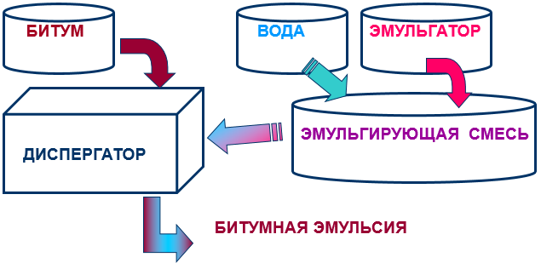
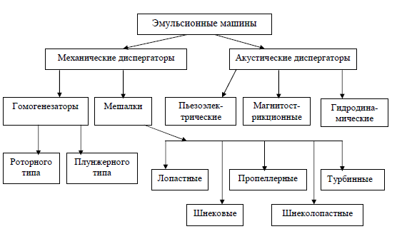

Slide 8
Приготовление эмульсий возможно по двум схемам:
с введением эмульгатора в воду (Ι)
вода
эмульгатор
кислота
битум
водная фаза
диспергатор
эмульсия
или в битум (ΙΙ)
вода
кислота
эмульгатор
битум
подкисленная вода
битум + эмульгатор
диспергатор
эмульсия

Slide 9
Преимущества и недостатки эмульсий
Преимущества:
Возможность использования эмульсий в холодном состоянии.
Возможность использования эмульсий при влажной поверхности основания.
Возможность обработки эмульсиями влажного каменного материала и производства работ в сырую погоду при Т = +10 °С.
Более низкий расход вяжущего без снижения прочности покрытия.
Недостатки:
Отсутствие отечественных эмульсионных машин.
Отсутствие катионоактивных ПАВ и эмульгаторов.
Сложность технологии приготовления эмульсии.
Отсутствие опыта повсеместного применения.

Slide 10
Приготовление битумных паст и шламов
Приготовление паст производят на АБЗ или битумных базах.
В качестве вяжущего используют дорожные битумы, в качестве твердого эмульгатора тонкодисперсные материалы (более 60 % частиц < 0,071 мм)
Состав пасты: 30-64% битума, 8-35% эмульгатора и 25-35 % воды.
Технологический процесс включает операции:
1. Подача в смеситель порошкообразного эмульгатора (известь – пушонка, дефекат – отходы сахарного производства)
2. Подача в смеситель воды при t = 60..80°С из расчета 30…50% от требуемого количества.
3. Смешение эмульгатора с водой до получения тестообразной массы.
4. Подача в смеситель битума при t = 120..180°С и смешивание его с тестообразной массой, в процессе которого добавляют оставшуюся воду.
5. Выгрузка готовой пасты.
Для получения шлама в пасту добавляют природный или дробленый песок (размер зерен не более 5 мм)

Slide 11
Охрана труда на битумных и эмульсионных базах
Битумохранилища, установки для нагрева битума, приготовления эмульсий размещают с учетом господствующего ветра.
Битумы, дегти и др. вызывают раздражение и заболевание кожи, особенно при действии солнечной радиации. Загрузку и выгрузку производят ночью.
Во время нагрева котлы закрывают крышками.
Эмульгаторы, едкий натрий хранят в металлических герметичных бочках. Солярную кислоту хранят в стеклянных бутылях.
Спецодежда – x/б костюмы с кислотоупорной пропиткой, резиновые перчатки, резиновые перчатки, резиновые сапоги и перчатки. Должен быть душ с теплой водой.
Прямая эмульсия смывается водой, обратная бензином, керосином.
Во избежание самовозгорания битума нельзя превышать допустимую температуру его нагрева.
Ремонт и чистку котлов разрешается производить только после их отмывания.

